Slide 1
Deneysel Çalışmalarda Hayvan Kullanımı
Dr. T. Murat Koşan
ÇOMÜ Tıp Fakültesi Üroloji AD

Slide 2
“Bir ulusun büyüklüğü ve ahlaki ilerlemesi, hayvanlara yaptıkları muameleye bakılarak yargılanabilir.” – Mahatma Gandi

Slide 3
Nobel ödüllerinin 76 tanesi Medikal ve Fizyoloji alanında (2011)
44 tanesi temel araştırmalarında hayvan kullanılan çalışmalar !
ÜMİDİMİZ;
Hayatı anlamaya temel olacak bilgiler edinmek
Hayat kurtarmak
Yaşam kalitesini arttırmak
İnsan yaşamını uzatmak

Slide 4
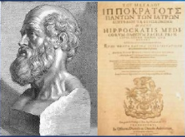
İlk basılı kaynak “Corpus Hippocratium” MÖ.400
1865, Claude Bernard,
İlk sistemli kullanıma ait bilgiler ve araştırmalarda hayvan kullanımına dair gerekliliğin vurgulanması
Tepkiler … (eterin keşfedilmesi/ kullanılmaması)
İlk etik yasa “1876, Royal Commision” İngiltere
Hayvanlara İnsancıl Davranma Yasası

Slide 5
Dünya’da 20. YY
İngiltere; 1940, 1 milyon/ 1970, 5.5 milyon
Avustralya; 1999, 5.8 milyon
ABD; >20 milyon/yıl ! (21. YY da sayılar artıyor)
%90, Fare, rat ve diğer rodentler
1.25 milyon/yıl, kemirgen olmayan hayvanlar
17-20 milyon/yıl, kemirgen kuln.

Slide 6
“Deney hayvanı özelinde hayvan kullanım etiği- 2011, Dr. A. Yaşar”
%90; vücut nasıl çalışıyor, hastalıklar vücut sistemlerini nasıl etkiliyor? Tanı, Tedavi ?
%17; yeni aşı ve ilaçların etkinliği, güvenirliği
%13; yeni ürünlerin test edilmesi
%5; tıp ve veterinerlik eğitiminde eğitsel amaç
Kozmetik sanayi
Uçak, otomobil vb sahalarda testler
Nükleer ve konvansiyonel silahların etkilerine yönelik testler

Slide 7
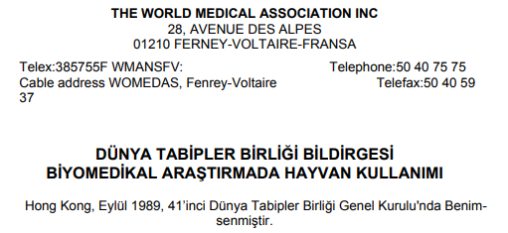
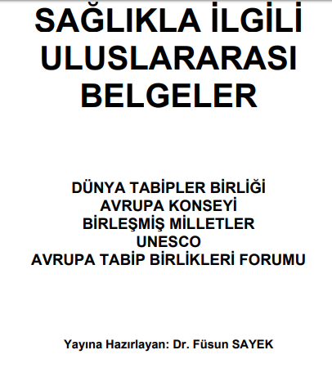
World Medical Association, 41. genel kurul;

Slide 8
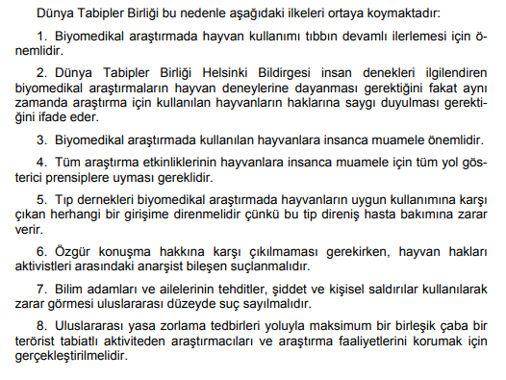

Slide 9
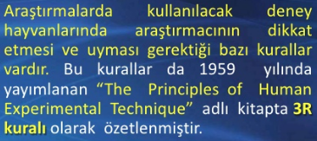
Hayvan Refahı (Gönenci)
Hayvanın yaşam kalitesi
İyi halde olmak, mutluluk !
Ağrı, acı ve ıstıraptan uzak olmak!

Slide 10
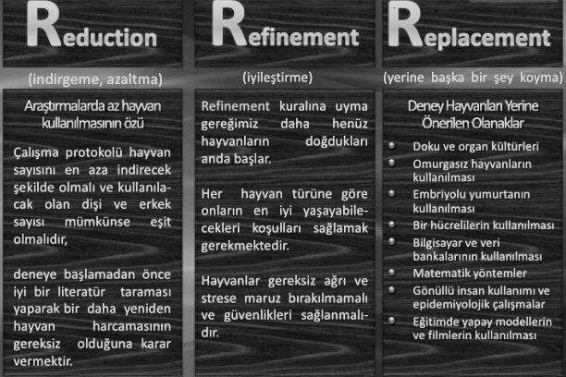

Slide 11
Hayvan deneylerinin yapılış amaçları
Yiyecek, gıda ve diğer ürünlerin geliştirilmesi ile kalite, yeterlilik ve güvenilirliğinin ölçüm ve kontrolü
İnsanlar ve hayvanlarda hastalık yapan veya yapabilecek olan ajanların belirlenmesi, etki mekanizmalarının anlaşılması, hastalıkların tanısı ve tedavisi
İnsan ve hayvan vücutlarının fizyolojilerinin belirlenmesi, fizyolojik modifikasyonların değerlendirilmesi ile cerrahi yöntem ve invazif girişimlerin denenmesi ve el becerilerinin geliştirilmesi
İnsan ve hayvanların sağlık ve refahını sağlamak ile ilgili araştırmalar
Bilimi geliştirmek ve bilimsel bilgiyi arttırmak

Slide 12
Deneysel araştırma
Planlı ve bilimsel bir çalışma
İlgili konuyu aydınlatmak, bir soruna çözüm bulmak
Bazı kavramlar, kuramlar ve yasalara ulaşmak

Slide 13
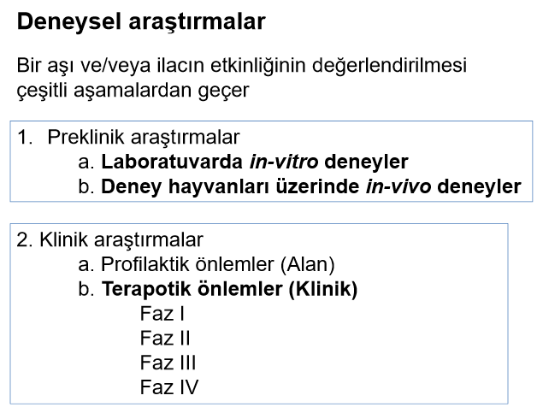
TEMEL DENEYSEL ARAŞTIRMA YÖNTEMLERi NELERDiR?
F. Deveci, FÜTF

Slide 14
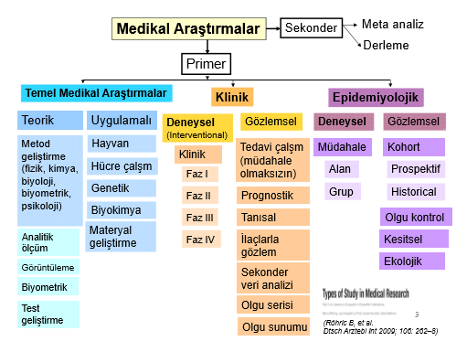
TEMEL DENEYSEL ARAŞTIRMA YÖNTEMLERi NELERDiR?
F. Deveci, FÜTF

Slide 15
Deney ?
Etkisi ölçülecek değişkenin, çeşitli kurallar ve koşullar altında deneklere uygulanması
Yanıtların ölçümü
Elde edilen sonuçların karşılaştırmalarla tartışılarak sonuca varılması

Slide 16
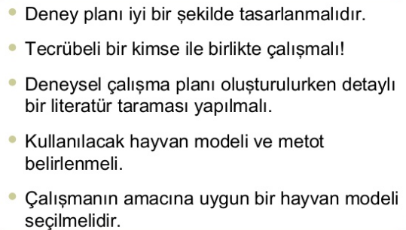
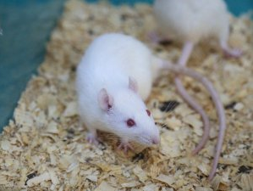
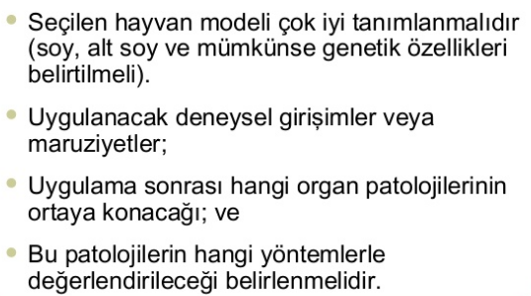
c

Slide 17
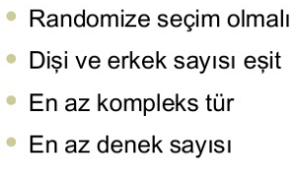
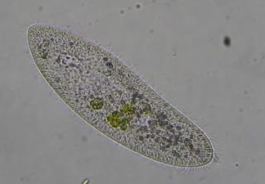

Slide 18
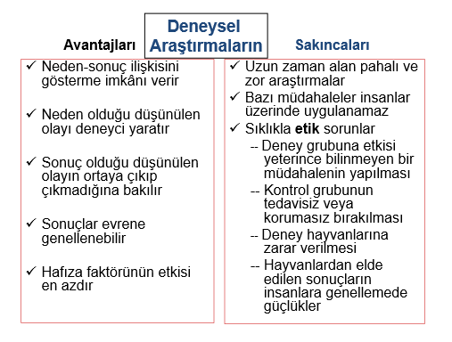
TEMEL DENEYSEL ARAŞTIRMA YÖNTEMLERi NELERDiR?
F. Deveci, FÜTF

Slide 19
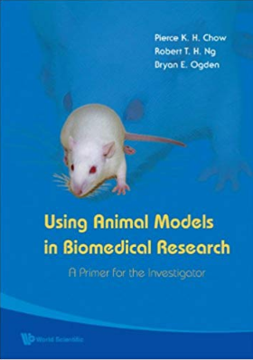
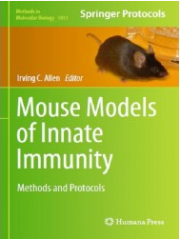
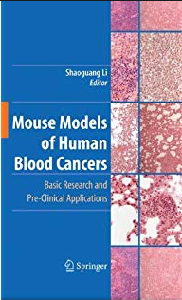
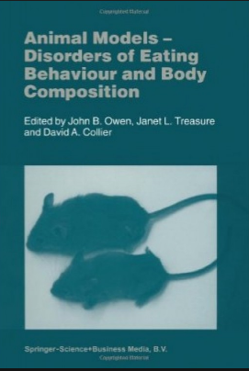

Slide 20
Neden?
Genetik benzerlik;
Fare ile %95 benzer genetik yapıya sahibiz
Benzer hastalıklar;
Astma, kanserler, hatta psikolojik özellikler
Depresyon modelleri !
İlaçlara benzer yanıtlar;
Antibiyotikler, trankilizanlar vb.

Slide 21
İlaç geliştirme sürecinde faz çalışmaları öncesi hayvan deneyleri sık kullanıyor
Yaşam döngüsü avantaj
Örn, DM komplikasyonlarının gelişimi, hızlı, objektif
Anatomik ve genetik özellikleri
Albino ratların safra kesesi yok
Nud-mouse; timusu yok
İmmunolojik çalışmalar için çok önemli
Tavşan hiperkolesterolemi için çok uygun
SHR sıçanlar, spontan hipertansif
BB sıçanlar, tip 1 DM için uygun (%40-60 spontan DM)
Avitaminöz çalışmaları; mice uygun
Tavşan ve ratlarda kaptofaji nedenli vitamin geri alımı var

Slide 22
Neler borçluyuz;
Bir iki örnek;
Penisilin, aşılar, insülin, anestezik maddelerin gelişimi
Transfüzyon, böbrek ve kalp nakillerinin gelişimi
BT, MRI gibi görüntüleme tekniklerinin gelişimi

Slide 23
Kanser araştırmaları;
İlk deneyler mice’ larda yapılmış
Herceptin;
humanised mouse protein
Meme CA da büyük adım.
Highly Active Anti-Retroviral Therapies (HAART);
AİDS tedv…
Penisilinin keşfi; nobel ödülü
Astma tedavisinde inhaler uygulamaların gelişimi
Polio ve Tbc aşılarının gelişimi,
HPV aşılarının gelişimi (servix CA)
Tamoksifenin geliştirilmesi
Meme CA da ölümlerin %30 azalması ile ilişkili
İnsülinin kullanılması (köpek ve tavşan modelleri)
Çiçek hastalığının eradikasyonu …

Slide 24
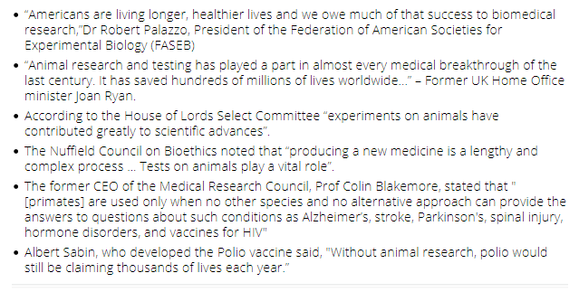
!

Slide 25
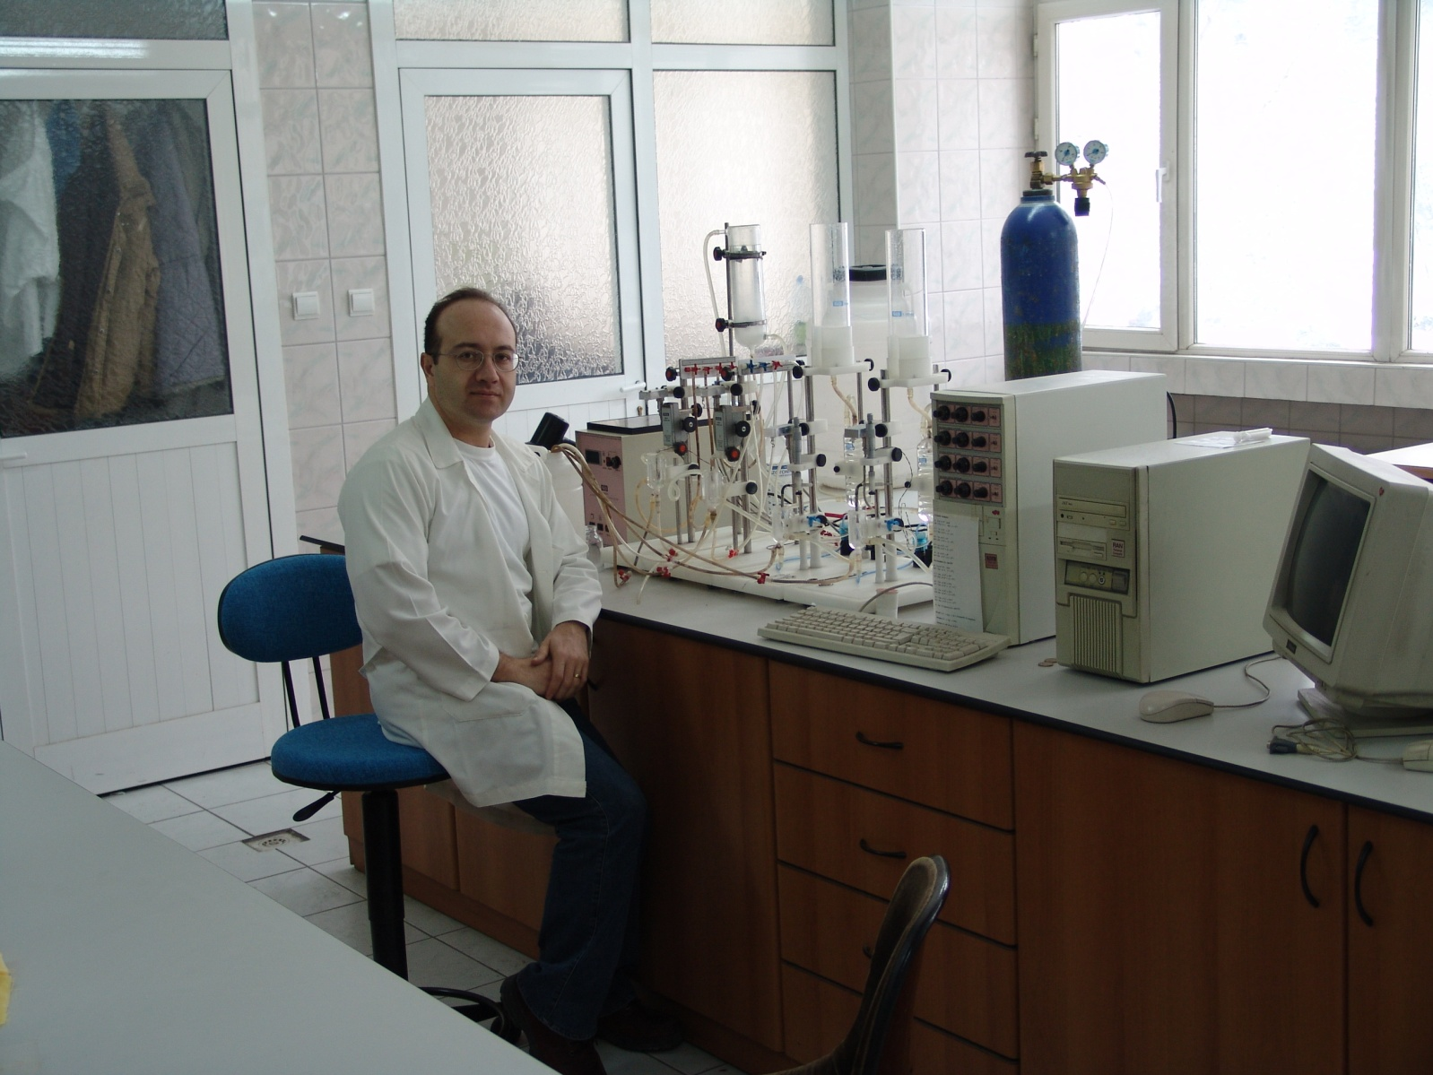
Teşekkür ederim …

